Slide 1
VYBRANÉ ZÁKLADNÍ POJMY ÚČETNICTVÍ
Notes:
https://portal.pohoda.cz/dane-ucetnictvi-mzdy/ucetnictvi/ucetnictvi-pro-zacatecniky-%E2%80%93-1-dil/
https://www.zakonyprolidi.cz/cs/1991-563

Slide 2
Co to je účetnictví?
písemné zaznamenávání informací o hospodářských jevech podniku, a to v peněžních jednotkách
Informace:
o stavu a pohybu majetku (o aktivech),
o jeho zdrojích (o pasivech),
o nákladech a výnosech,
o výsledku hospodaření
Notes:
Jde o specifický jazyk a strukturu přemýšlení.
Pomáhá v první fázi k manažerskému rozhodování. Neumí postihnout tzv. implicitní náklady (a výnosy), které vstupují jako další faktor do racionálního rozhodování organizace.

Slide 3
FUNKCE ÚČETNICTVÍ
Informační funkci, tzn poskytuje informace o stavu podniku
Registrační funkce
Důkazní funkce tj. je prostředkem při vedení různých sporů
Kontrolní funkce – tato funkce umožňuje především kontrolu stavu majetku a hospodaření
Slouží k vyměření daňové povinnosti

Slide 4
ÚČETNÍ SYSTÉMY
jednoduché účetnictví (od 2004 nebylo, obnoveno 2016)
daňová evidence (není ryzí účetnictví)
podvojné účetnictví (od 2004 pouze účetnictví, 2016 obnoveno jednoduché účetnictví)
Notes:
vedení je umožněno v § 1f jen určitému okruhu účetních jednotek (např. spolky, církve, honební společenstva), které současně splňují tato kritéria:
nejsou plátci dph
příjmy za poslední účetní období do 3 mil. Kč
hodnota majetku do 3 mil. Kč.

Slide 5
POJMY Z ÚČETNICTVÍ
má dáti x dal
aktiva x pasiva
výkazy
stavové (k datu)
bilance (bilanční rovnice)
tokové (za období)
výkaz zisků a ztrát
výkaz o cash flow

Slide 6
BILANCE
AKTIVA (majetek)
PASIVA (zdroje)
Dlouhodobý majetek
Nemovitosti
Hmotný a nehmotný majetek (cena, životnost)
Finanční majetek (cenné papíry, umělecká díla aj.)
Oběžný majetek
zásoby
pohledávky
finanční majetek (peníze)
vlastní zdroje
základní kapitál (např. základní kapitál individuálního podnikatele),
fondy (rezervní, ostatní, kapitálový),
nerozdělený zisk minulých let,
Hospodářský výsledek běžného roku
cizí zdroje
dlouhodobé
krátkodobé (závazky)
CELKOVÁ AKTIVA = CELKOVÁ PASIVA

Slide 8
VAZBY MEZI VÝKAZY
výsledovka = hospodářský výsledek (viz pasiva v bilanci)
výkaz o CF = úbytek/zvýšení hotových peněz (viz peníze – bilance)

Slide 9
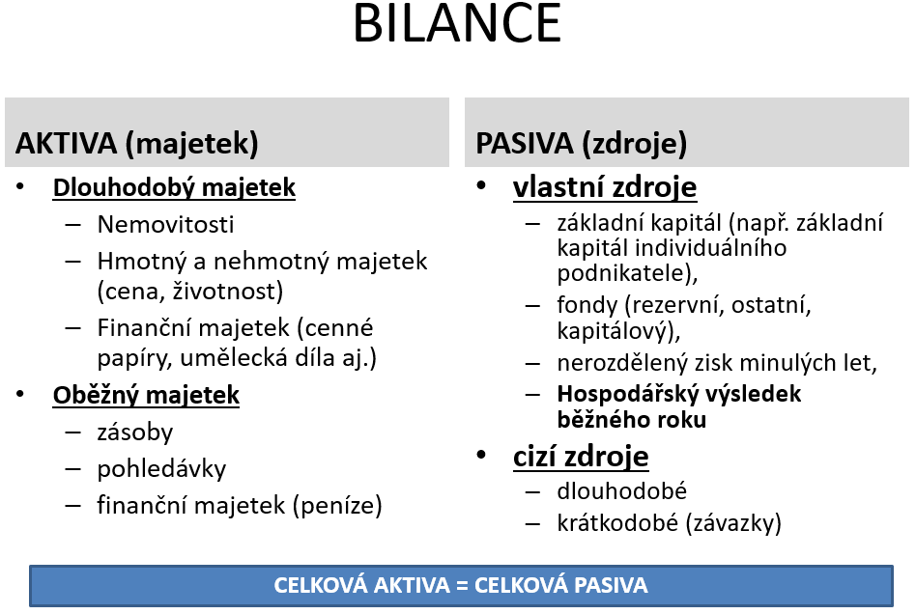
Příklady z podvojného účetnictví
Nákup zásob za hotové (A+, A-)
Výsledovka
Náklady
Výnosy
Hospodářský výsledek b.r.
Zásoby (A)
Peníze (A)
Má dáti
Dal
Má dáti
Dal
x
x

Slide 10
Příklady z podvojného účetnictví
Nákup zásob „na fakturu“ (A+, P+)
Výsledovka
Náklady
Výnosy
Hospodářský výsledek b.r.
Zásoby (A)
Závazek (P)
Má dáti
Dal
Má dáti
Dal
x
x

Slide 11
Příklady z podvojného účetnictví
Zaplacení faktury dodavateli (A-, P-)
Výsledovka
Náklady
Výnosy
Hospodářský výsledek b.r.
Peníze (A)
Závazek (P)
Má dáti
Dal
Má dáti
Dal
x
x

Slide 12
Příklady z podvojného účetnictví
Zaplacení dlouhodobého dluhu krátkodobým dluhem (P+, P-)
Výsledovka
Náklady
Výnosy
Hospodářský výsledek b.r.
dl. Závazek (P)
Závazek (P)
Má dáti
Dal
Má dáti
Dal
x
x

Slide 13
Příklady z podvojného účetnictví
Spotřebování zásob k uvaření obědů (A-, náklady)
Výsledovka
Náklady
Výnosy
Hospodářský výsledek b.r.
HV (P)
Zásoby (A)
Má dáti
Dal
Má dáti
Dal
x
x

Slide 14
Příklady z podvojného účetnictví
Spotřebování zásob k uvaření obědů (A-, náklady)
následně prodej obědů za hotové (výnosy, A+)
Výsledovka
Náklady
Výnosy
Hospodářský výsledek b.r.
Zásoby (A)
Peníze (A)
HV (P)
Má dáti
Dal
Má dáti
Dal
Má dáti
Dal
x
y
x
y

Slide 15
AKRUÁLNÍ PRINCIP
časové rozlišování nákladů a výnosů
Akruální princip je pravidlo pro zahrnutí (účtování) nákladů a výnosů do období, s nímž časově i věcně souvisejí.
Otázka:
Jak posuzovat racionalitu rozhodnutí bez uplatnění akruálního principu?

Slide 16
Implikace pro různé právní formy
Spolek
Obecně prospěšná společnost
Zapsaný ústav
Společnost s ručením omezeným
Akciová společnost
Příspěvkové organizace (p.o.)
Notes:
§1f
§1f (1) Účetní jednotka podle § 1 odst. 2 písm. a) a b) může vést jednoduché účetnictví, pokud
a) není plátcem daně z přidané hodnoty,
b) její celkové příjmy za poslední uzavřené účetní období nepřesáhnou 3 000 000 Kč,
c) hodnota jejího majetku nepřesáhne 3 000 000 Kč a
d) je současně
1. spolkem nebo pobočným spolkem,
2. odborovou organizací, pobočnou odborovou organizací, mezinárodní odborovou organizací nebo pobočnou mezinárodní odborovou organizací,
3. organizací zaměstnavatelů, pobočnou organizací zaměstnavatelů, mezinárodní organizací zaměstnavatelů nebo pobočnou mezinárodní organizací zaměstnavatelů,
4. církví, náboženskou společností nebo církevní institucí, která je právnickou osobou evidovanou podle zákona upravujícího postavení církví a náboženských společností, nebo
5. honebním společenstvem.
https://www.zakonyprolidi.cz/cs/2000-250

